Slide 1
Les troubles neurodéveloppementaux
Dans le domaine de la psychopathologie de l'enfant, les troubles neurodéveloppementaux (TND) occupent une place majeure. Toutefois, ils ne rendent pas compte de l'ensemble des manifestations psychopathologiques rencontrées chez l'enfant. Il s'agit de constater qu'il existe une solidarité entre le développement cérébral, celui des comportements et celui de la subjectivité.
Nous disposons aujourd'hui d'informations obtenues avec des méthodes différentes : méthodes d'imagerie cérébrale, longitudinale, épidémiologique, génétique… pour lesquelles le terme de « neurodéveloppement » apparaissait comme étant le plus approprié.
تعتبر الاضطرابات النمائية العصبية (TND) من المواضيع الرئيسية في مجال الأمراض النفسية للأطفال. ومع ذلك، فهي لا تفسر جميع الظواهر النفسية التي تظهر لدى الأطفال. من المهم ملاحظة أن هناك تضامنًا بين تطور الدماغ، تطور السلوكيات، وتطور الذات.اليوم، لدينا معلومات تم الحصول عليها باستخدام طرق مختلفة مثل: تقنيات التصوير الدماغي، الدراسات الطولية، الدراسات الوبائية، والبحوث الجينية، حيث يظهر أن مصطلح "النمو العصبي" هو الأكثر ملاءمة لوصف هذه الاضطرابات.
fb

Slide 2
Les troubles
Contraintes
Épidémiologie
Ces troubles contraignent le fonctionnement et le développement de ces enfants. Ces contraintes concernent les aspects moteurs, cognitifs, émotionnels et linguistiques. De plus ces contraintes vont entraîner et se traduire par des limitations dans les domaines personnels, sociaux et scolaires.
Les données épidémiologiques sont peu précises, dans la mesure où la prévalence réelle des troubles du neurodéveloppement est difficile à estimer. On estime néanmoins aujourd'hui que le pourcentage d'enfants de moins de 15 ans susceptibles de présenter ces troubles oscille entre 10 et 15 %.
القيود
تفرض هذه الاضطرابات قيودًا على وظيفة وتطور هؤلاء الأطفال. تتعلق هذه القيود بالجوانب الحركية، المعرفية، العاطفية واللغوية. بالإضافة إلى ذلك، تؤدي هذه القيود إلى حدوث وتترجم إلى محدوديات في المجالات الشخصية، الاجتماعية والتعليمية.
علم الأوبئة
تعد البيانات الوبائية غير دقيقة إلى حد ما، نظرًا لأن تقدير الانتشار الفعلي للاضطرابات النمائية العصبية صعب. ومع ذلك، يُقدر حاليًا أن نسبة الأطفال الذين تقل أعمارهم عن 15 عامًا والذين قد يعانون من هذه الاضطرابات تتراوح بين 10 و 15%.

Slide 3
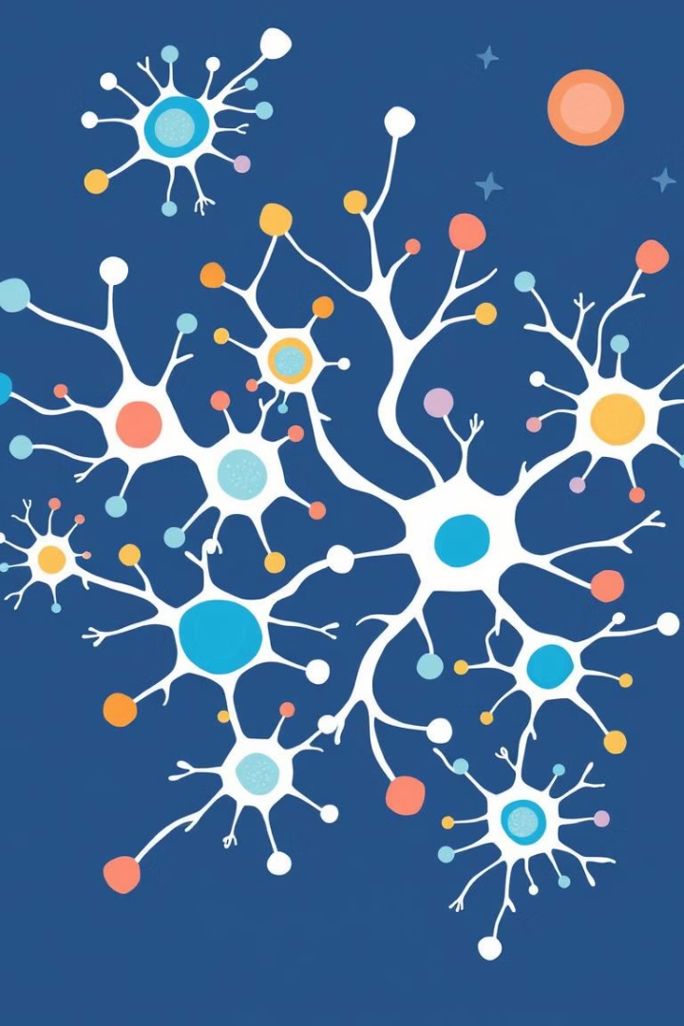
Les six troubles neurodéveloppementaux
Handicap intellectuel
Trouble du développement intellectuel (TDI).
Troubles de la communication
Difficultés dans le langage et la communication sociale.
Trouble du spectre de l'autisme
(TSA), affectant la communication et les interactions sociales.
Trouble déficitaire de l'attention
Difficulté à maintenir l'attention et impulsivité.
Troubles moteurs

Slide 4
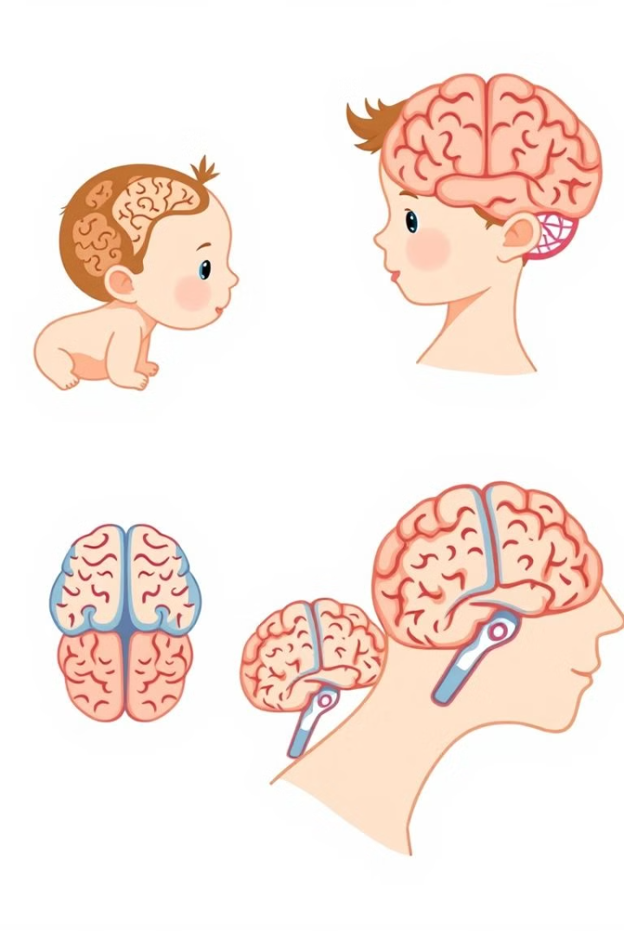
Le neurodéveloppement
النمو العصبي
1
Prolifération neuronale
Débute entre les 8e et 12e semaines de gestation.
تكاثر الخلايا العصبية يبدأ بين الأسبوع الثامن والثاني عشر من الحمل.
2
Synaptogénèse
Entre la 20e et la 24e semaine, précédant la mort cellulaire programmée.
تكوين المشابك العصبية (Synaptogenèse)بين الأسبوع العشرين والرابع والعشرين، ويَسبق موت الخلايا المبرمج.
3
Myélinisation
Mise en place des réseaux, le cortex préfrontal n'arrivant à maturité qu'entre 20 et 24 ans.
.تغليف الألياف العصبية ( (Myélinisation)بناء الشبكات العصبية، حيث لا يصل الفص الجبهي الأمامي (القشرة الجبهية الأمامية) إلى النضج إلا بين سن 20 و24 عامًا.

Slide 5
Démarche diagnostique
التشخيص
Critères
Les diagnostics sont établis à partir de critères définis à partir de marqueurs.
المعايير تُوضع التشخيصات استنادًا إلى معايير محددة تعتمد على مؤشرات.
Marqueurs
Un marqueur peut être un symptôme, un comportement, un critère d'âge.
المؤشرات يمكن أن يكون المؤشر عرضًا، سلوكًا، أو معيارًا متعلقًا بالعمر.
Particularités génétiques
Il n'existe pas à ce jour de critères portant sur des particularités génétiques.
الخصائص الجينية لا توجد حتى الآن معايير تشخيصية تستند إلى خصائص جينية محددة.

Slide 6
Les determinants العوامل المحددة
Vulnérabilité
2
Enfants vulnérables associés à des situations particulières.
الهشاشة أطفال معرضون للاظطرابات بسبب أوضاع خاصة.
Facteurs de risque
1
Facteurs de prédisposition ou de risque repérés précocement.
عوامل الخطر عوامل الخطر التي يتم التعرف عليها في وقت مبكر.
Héritabilité
Présence d'une autre personne avec TND dans la fratrie ou chez les parents.
الوراثة وجود شخص آخر يعاني من اضطراب نمائي عصبي (TND) في الإخوة أو لدى الوالدين.
3
L'exposition prénatale à un toxique majeur affecte aussi le développement cérébral. Une grande prématurité, un poids de naissance inférieur à 1500 gr, des encéphalopathies aiguës néonatales, des anomalies cérébrales de pronostic incertain.
لتعرض قبل الولادة لمواد سامة يؤثر أيضًا على نمو الدماغ. وتشمل العوامل الأخرى ذات التأثير السلبي:
الولادة المبكرة جدًا،
وزن الولادة أقل من 1500 غرام،
الاعتلالات الدماغية الحادة عند الولادة،
التشوهات الدماغية ذات التنبؤ غير المؤكد.

Slide 7
Les premiers développements
Fonctions physiologiques
Développements moteurs
Informations sensorielles
Concentration sur le sommeil et l'alimentation.
Premiers développements moteurs et posturaux.
التطورات الحركية البدايات الأولى للتطورات الحركية وتطور الوضعيات.
Traitement des informations sensorielles de l'environnement.
المعلومات الحسية معالجة المعلومات الحسية القادمة من البيئة المحيطة.
التطورات الأولى
الوظائف الفسيولوجية التركيز على النوم والتغذية.

Slide 8
.
Les développements plus tardifs
Évolutions des TND
تطورات الاضطرابات النمائية العصبية (TND)
Environnement imposé
Diminution de la symptomatologie et amélioration des limitations adaptatives.
تراجع الأعراض وتحسن في القيود المتعلقة بالتكيف مع البيئة
L'enfant et l'adolescent ne choisissent pas le contexte dans lequel ils vont être éduqués.
البيئة المفروضة: لا يختار الطفل أو المراهق السياق الذي سينشأ ويُربى فيه.
On continue d'observer chez l'adulte des « cicatrices cognitives » plus ou moins importantes qui impacteront les apprentissages et l'adaptation. Au moment du passage à l'âge adulte, on devient « maître » de son environnement.
الندوب المعرفية: تُلاحظ لدى البالغين آثار معرفية دائمة بدرجات متفاوتة، تؤثر على التعلم والقدرة على التكيف.
الانتقال إلى سن الرشد: في هذه المرحلة، يصبح الفرد "سيدًا" على بيئته، أي أكثر قدرة على اختيار وتكييف محيطه.

Slide 9
L'approche « réponse à l'intervention » "الاستجابة للتدخل"
1
Inclusion
2
Repérage
Inclusion dans un cadre scolaire de tous les enfants, quelles que soient leurs difficultés.الدمج الدمج في الإطار المدرسي لجميع الأطفال مهما كانت صعوباتهم.
Les enseignants doivent repérer le plus tôt possible les enfants en difficulté.
الكشف المبكر يجب على المعلمين الكشف في أقرب وقت ممكن عن الأطفال الذين يواجهون صعوبات.
3
Intervention
Poursuivre le même type d'intervention, individualisée sur la base d'un bilan précis . التدخل الاستمرار في نفس نوع التدخل، بشكل فردي، على أساس تقييم دقيق.
Le concept de « trouble du neurodéveloppement » semble cliniquement et scientifiquement pertinent. Les TND se manifestent par des particularités dans les développements moteurs, cognitifs, sociaux et linguistiques et se traduisent par un retentissement important sur le plan adaptatif.
يبدو أن مفهوم "اضطرابات النمو العصبي" مفهوم اكلينيكي وعلمي مناسب. تظهر اضطرابات النمو العصبي من خلال خصائص في التطورات الحركية والمعرفية والاجتماعية واللغوية، وتؤدي إلى تأثير كبير على مستوى التكيف.

